Slide 1
.
المدة:45د
المكون:الرياضيات
المستوى الثاني
الموضوع: 011 أتعرف جداول الضرب
الحصص من 1 إلى 4
المرجع: فضاء الرياضيات
الدرس من إعداد: رشيد العوفير
الكفايات و القدرات المستهدفة:
ينشئ المتعلمون جداول ضرب 2 5 10.
صيغة العمل: ينجز العمل جماعيا و على الكراسات.
اللوازم الضرورية:جداول صور ألواح.

Slide 2
أقرأ الأعداد بالأرقام
من 50 إلى 60
تصاعديا
النشاط اليومي الاستئناسي

Slide 3
50
51
52
53
54
55
56
57
58
59
60
خمسون
ستة و خمسون
اثنان و خمسون
تسعة و خمسون
ثلاثة و خمسون
خمسة و خمسون
أربعة و خمسون
سبعة و خمسون
ستون
ثمانية و خمسون
واحد و خمسون

Slide 4
أقرأ الأعداد بالأرقام
من 60 إلى 50
تنازليا
النشاط اليومي الاستئناسي

Slide 5
50
51
52
53
54
55
56
57
58
59
60
خمسون
ستة و خمسون
اثنان و خمسون
تسعة و خمسون
ثلاثة و خمسون
خمسة و خمسون
أربعة و خمسون
سبعة و خمسون
ستون
ثمانية و خمسون
واحد و خمسون

Slide 6
أكتب العدد بالحروف
النشاط اليومي الاستئناسي

Slide 7
50
أكْتُبُ العدد
خمسون

Slide 8
60
أكْتُبُ العدد
ستون

Slide 9
70
أكْتُبُ العدد
سبعون

Slide 10
80
أكْتُبُ العدد
ثمانون

Slide 11
90
أكْتُبُ العدد
تسعون

Slide 12
أكتب العدد بالأرقام
النشاط اليومي الاستئناسي

Slide 13
90
أكْتُبُ العدد
تِسْعُونَ

Slide 14
57
أكْتُبُ العدد بالحروف
سَـبْـعَــة ٌ وَ خَــمْــسُونَ

Slide 15
63
أكْتُبُ العدد بالحروف
ثـَلاثـَة ٌ و سِــتُّــونَ

Slide 16
89
أكْتُبُ العدد بالحروف
تـِـسْــعَــة ٌ و ثـَـمانُــونَ

Slide 17
97
أكْتُبُ العدد بالحروف
سَــبـْـعَــة ٌ وتِــسـْـعُـونَ

Slide 18
أجد عدد محصور بين عددين
النشاط اليومي الاستئناسي

Slide 19

26
26
أكْتُبُ العدد
27> >25

Slide 20
38
38
أكْتُبُ العدد
39> >37

Slide 21
41
41
أكْتُبُ العدد
42> >40

Slide 22
60
60
أكْتُبُ العدد
61> >59

Slide 23
73
73
أكْتُبُ العدد
74> >72

Slide 24
حصة 1
أنشطة ترييض الوضعيات و بناء المفاهيم

Slide 25
تخصص الحصة لتشخيص وضعيات و التعبير عنها و تمثيلها في جدول.
النشاط المقترح
أنشطة ترييض الوضعيات و بناء المفاهيم

Slide 26
يقف طفل أمام السبورة ؤ يسأل كم لرشيد من يد؟
النشاط المقترح: إنشاء جدول 2
أنشطة ترييض الوضعيات و بناء المفاهيم

Slide 27
يستمر ألتحاق الأطفال للوقوف أمام السبورة إلى أن يبلغ 10 بالموازاة مع التعبير عن الأوضاع يتم ملأ جدول تمثيلي على السبورة.
النشاط المقترح: إنشاء جدول 2
أنشطة ترييض الوضعيات و بناء المفاهيم

Slide 28
1
الكتابة الجمعية | الكتابة الضربية | عدد الأيادي | عدد الأطفال
2
1×2
2
2+2
2×2
4
2
2+2+2
3×2
6
3
2+2+2+2
4×2
8
4
2+2+2+2+2
5×2
10
5
2+2+2+2+2+2
6×2
12
6
2+2+2+2+2+2+2
7×2
14
7
2+2+2+2+2+2+2+2
8×2
16
8
2+2+2+2+2+2+2+2+2
9×2
18
9
2+2+2+2+2+2+2+2+2+2
10×2
20
10

Slide 29
1
الكتابة الجمعية | الكتابة الضربية | عدد الأصابع | عدد الأطفال
5
1×5
5
5+5
2×5
10
2
5+5+5
3×5
15
3
5+5+5+5
4×5
20
4
5+5+5+5+5
5×5
25
5
5+5+5+5+5+5
6×5
30
6
5+5+5+5+5+5+5
7×5
35
7
5+5+5+5+5+5+5+5
8×5
40
8
5+5+5+5+5+5+5+5+5
9×5
45
9
5+5+5+5+5+5+5+5+5+5
10×5
50
10

Slide 30
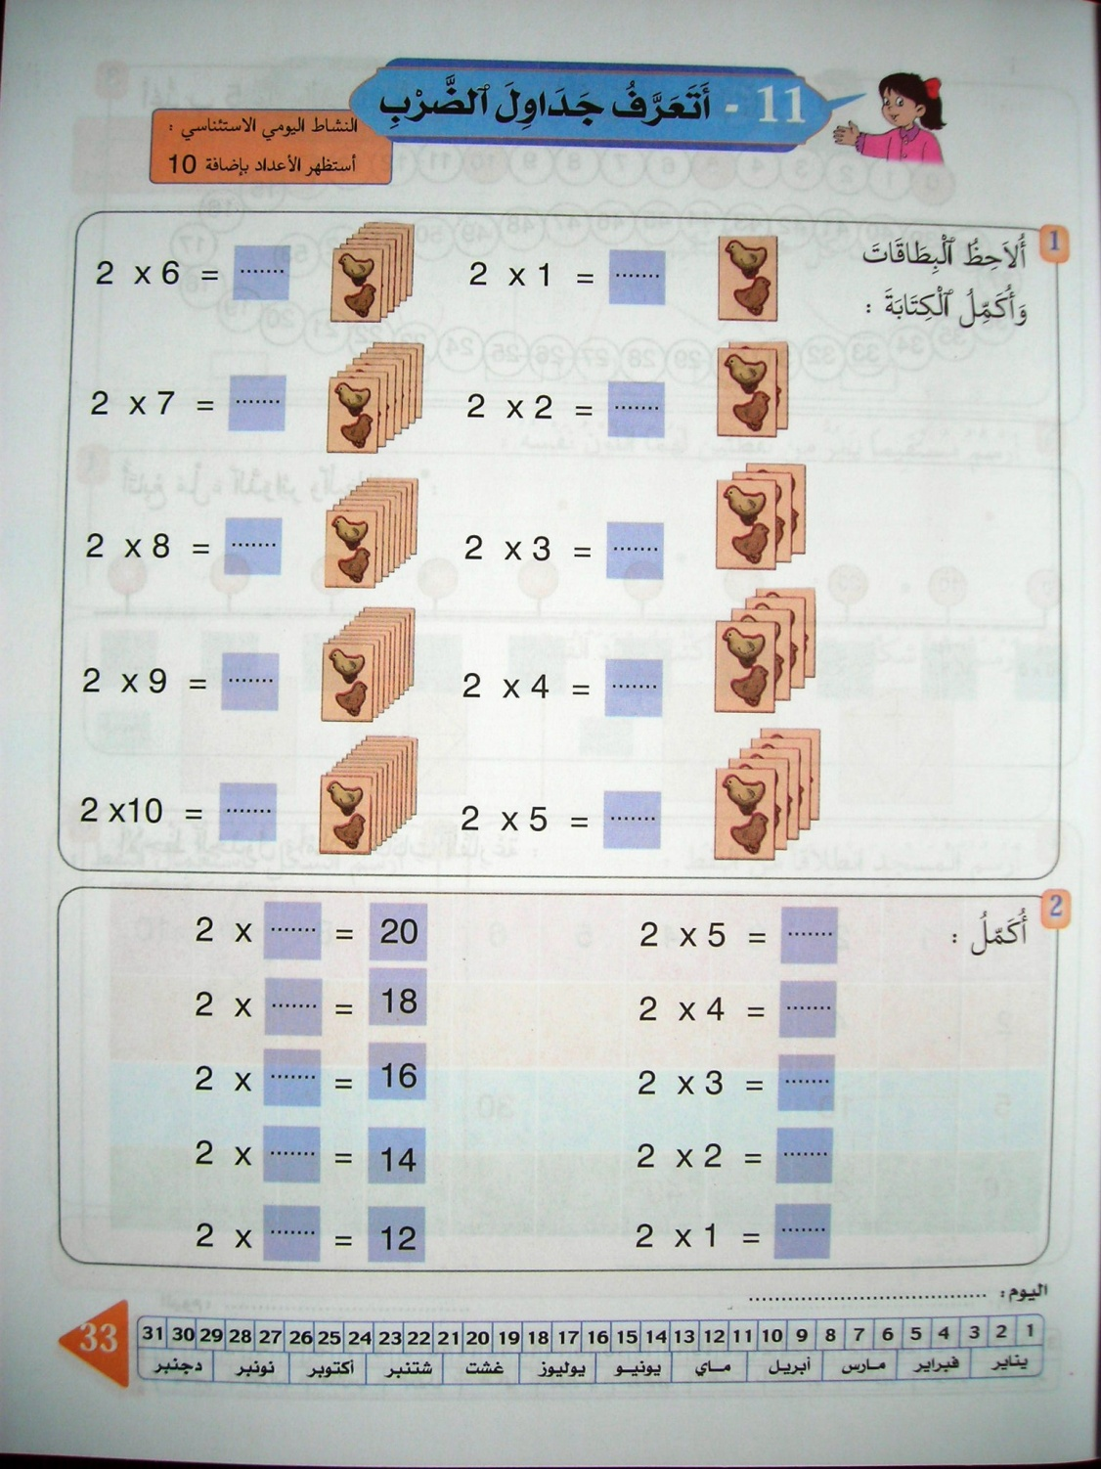

Slide 31
2
4
6
8
10

Slide 32
12
14
16
18
20

Slide 34
10
8
6
4
2

Slide 35
10
9
8
7
6

Slide 36
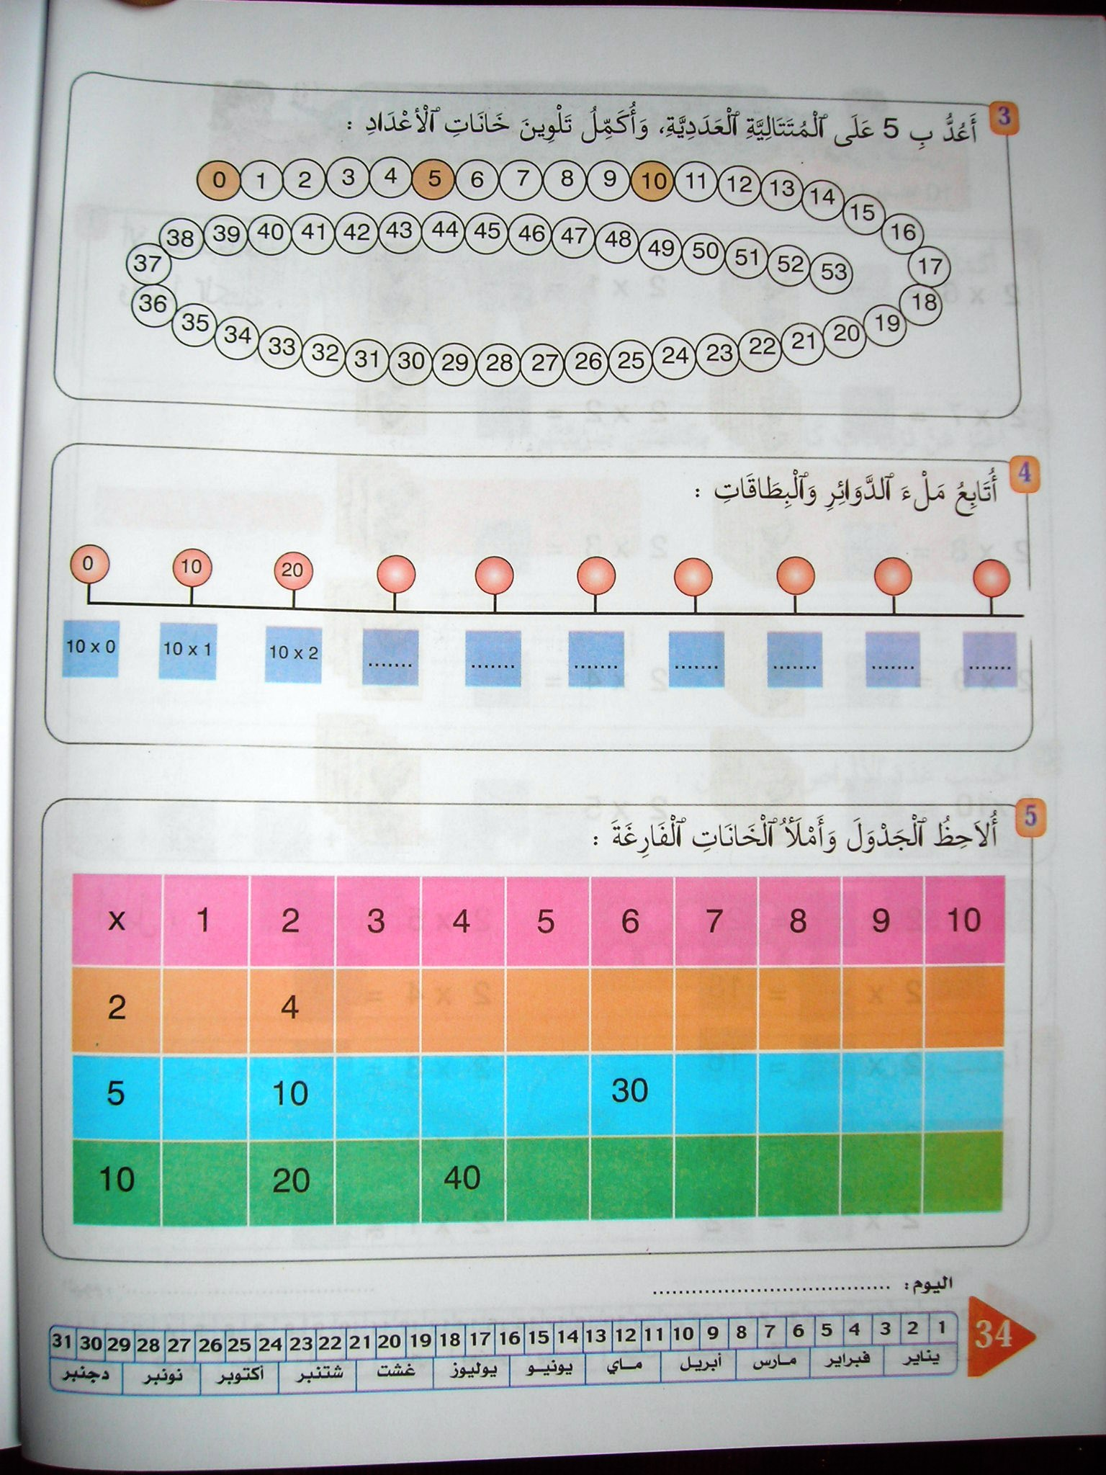

Slide 39
30
40
3×10
4×10

Slide 40
50
60
70
80
90
5×10
6×10
7×10
8×10
9×10

Slide 41
2
8
10
12
14
16
18
20
6
5
15
20
25
35
40
45
50
90
100
30
50
60
70
80
10

